Slide 1



Slide 2

Страны мира.

Slide 3

Вы это знаете!
1. Государства, которые свободны во внутренних и внешних политических
делах …
суверенные
2. Страны находящиеся под властью других государств …
колонии
3. По площади самая большая страна …
Россия
4. Страна занимающая первое место в мире по численности населения …
Китай
5. Наибольшее количество стран не имеющих выхода к морю
расположены на материке …
Евразия
6. На 13 тысячах островов расположено государство …
Индонезия
Наибольшее количество стран мира имеют …..
географическое положение.
приморское
8. Правительство и глава государства выбирается
народом в …
республиках
9. Монархией управляет …
монарх
аграрные
10. По виду деятельности людей выделяют страны ... ,
…,
….
индустриальные
постиндустриальные

Slide 4
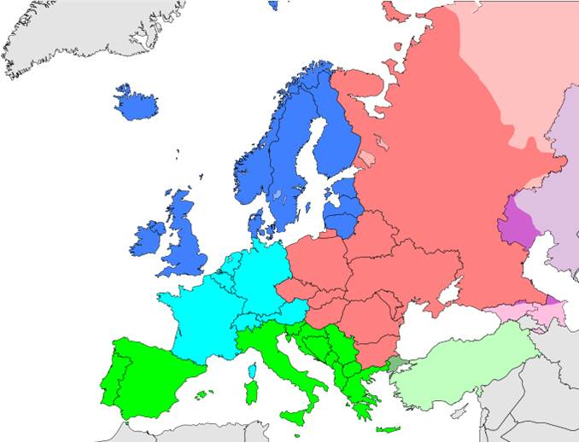
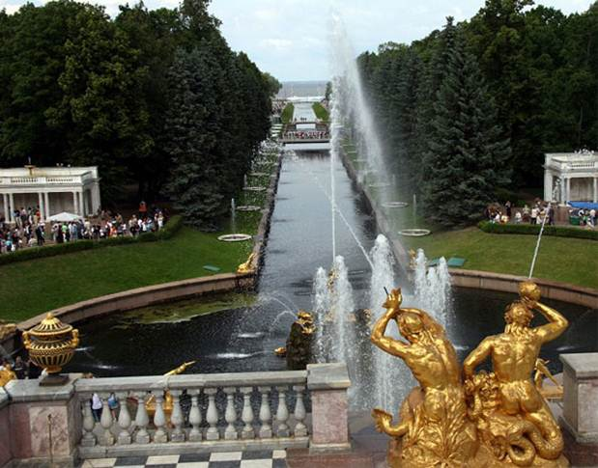
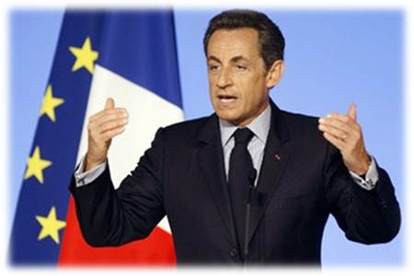
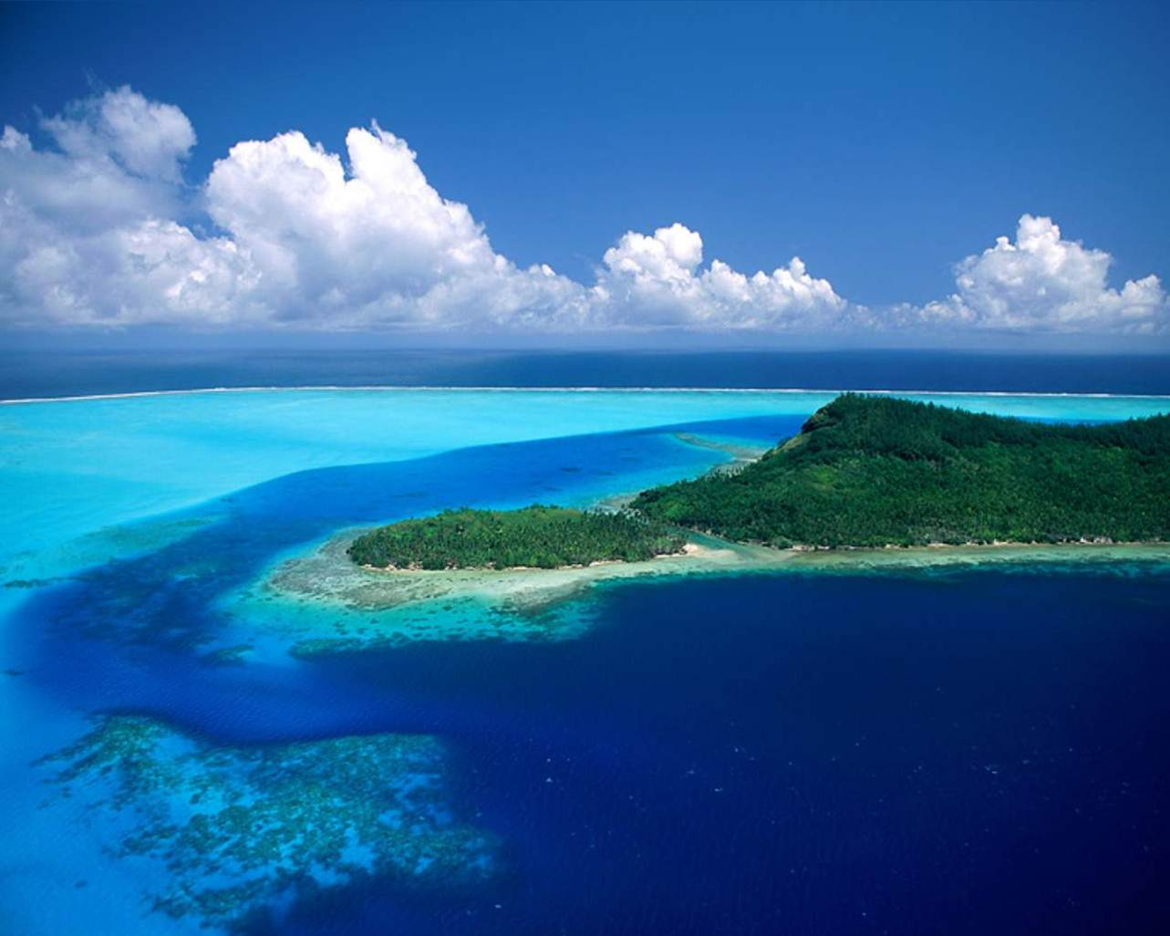



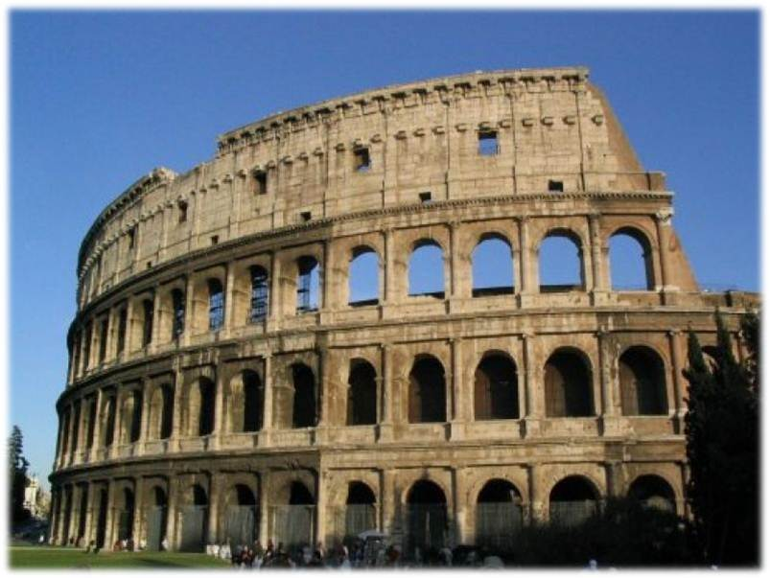
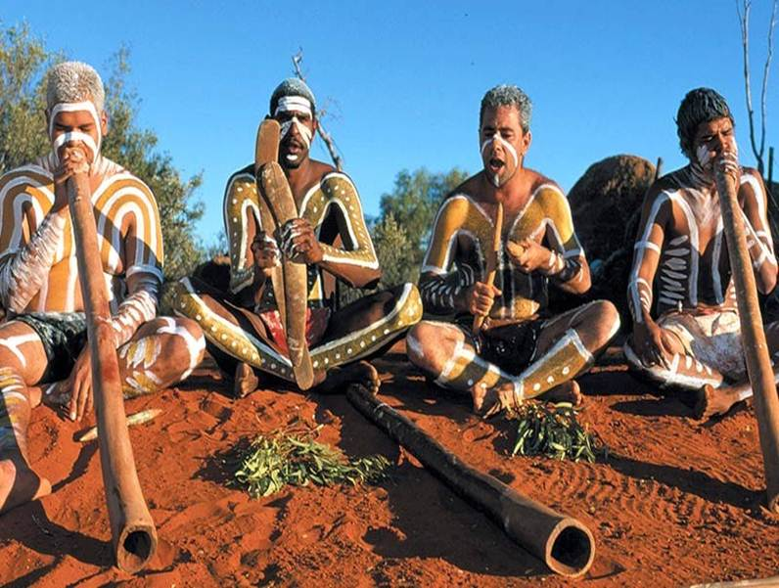
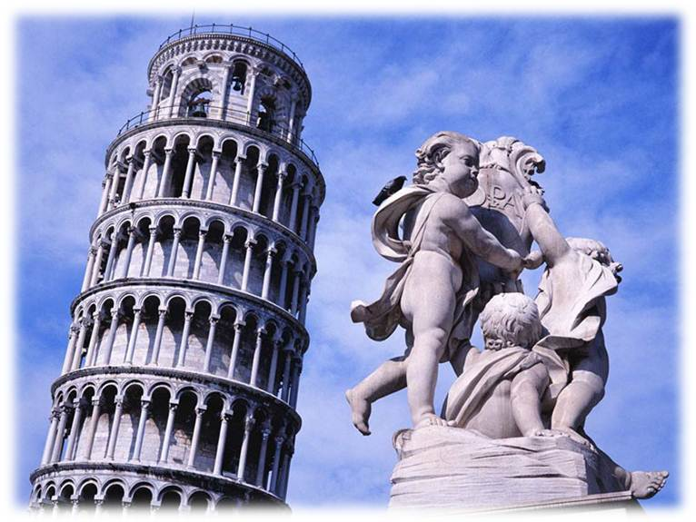
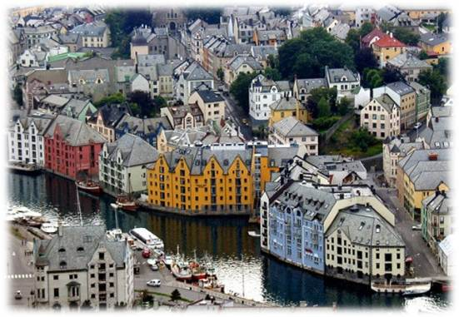
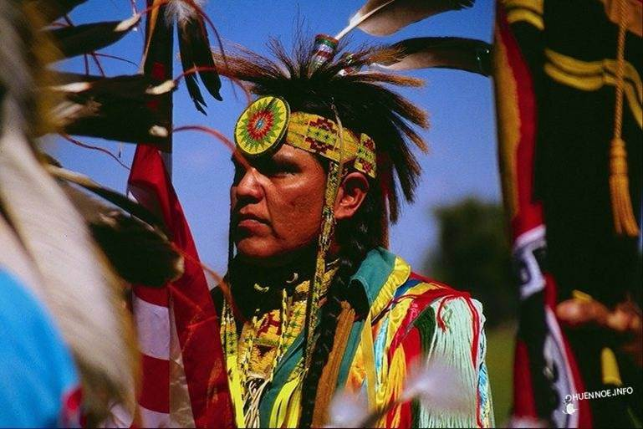
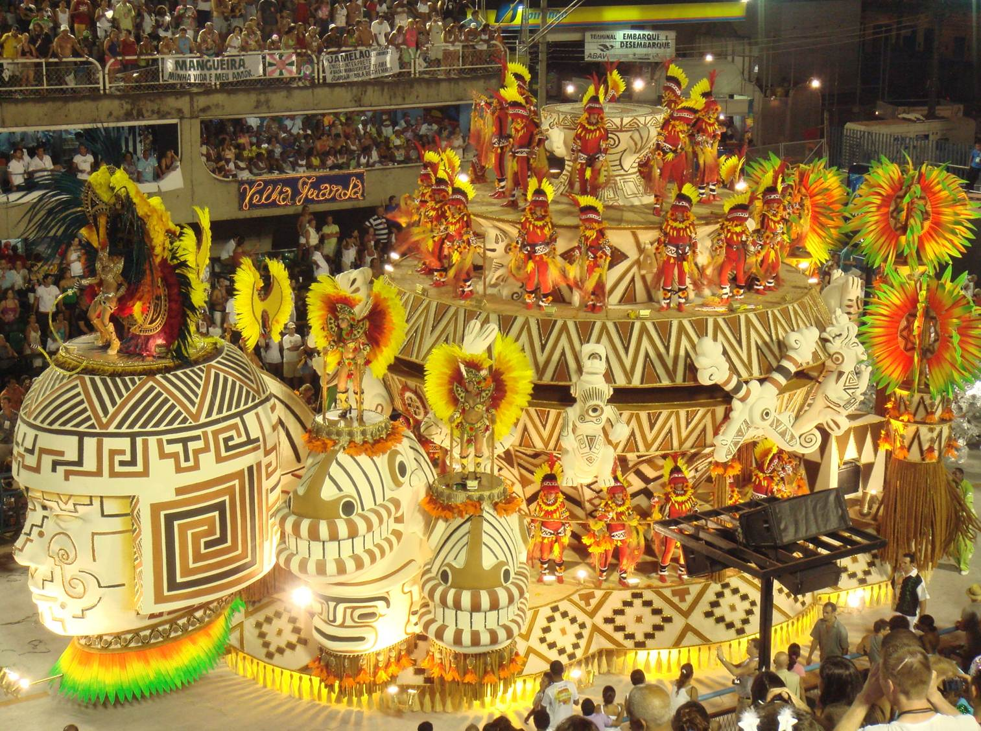
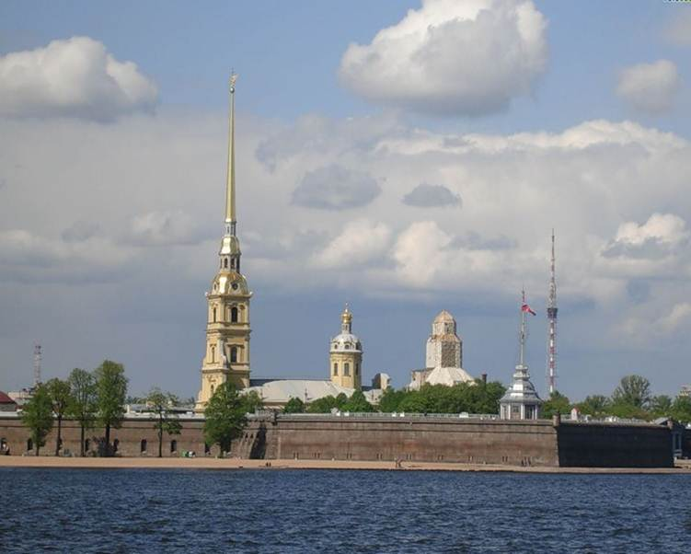
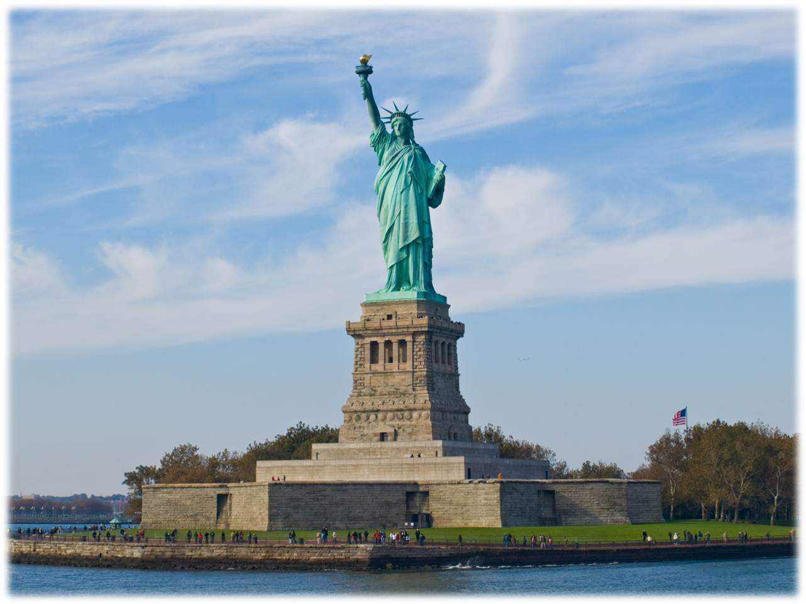

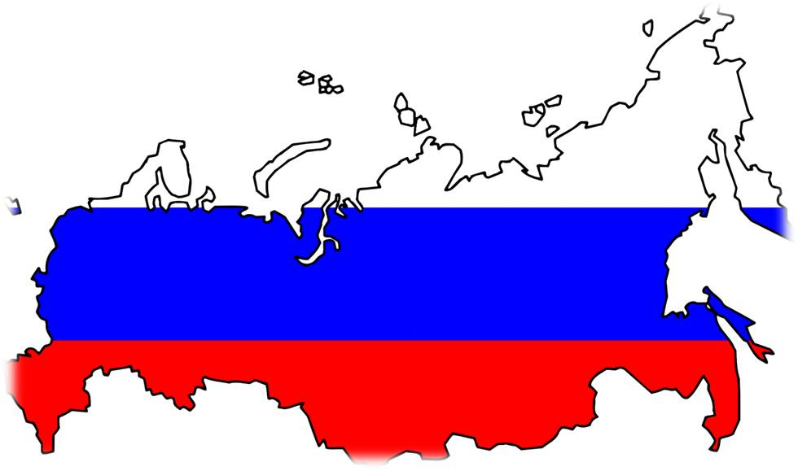
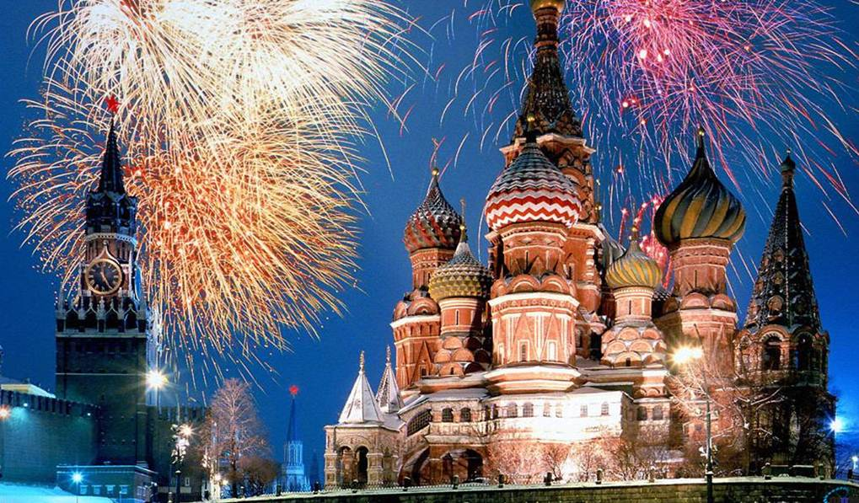

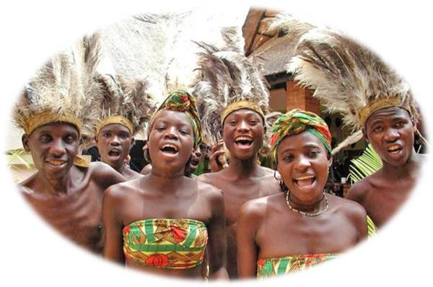


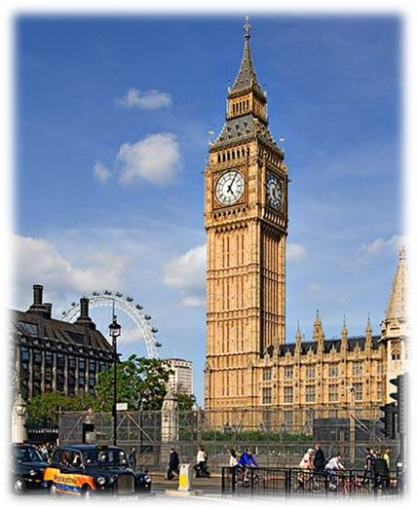

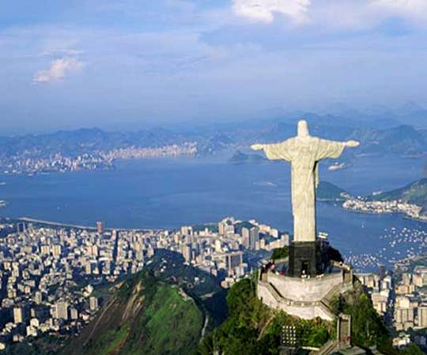
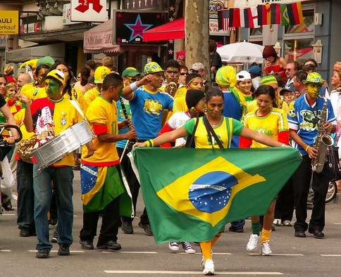
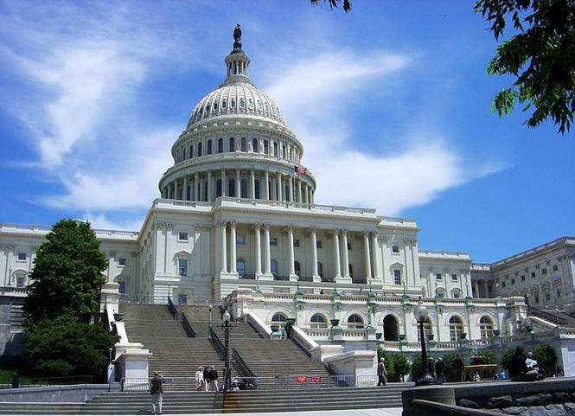
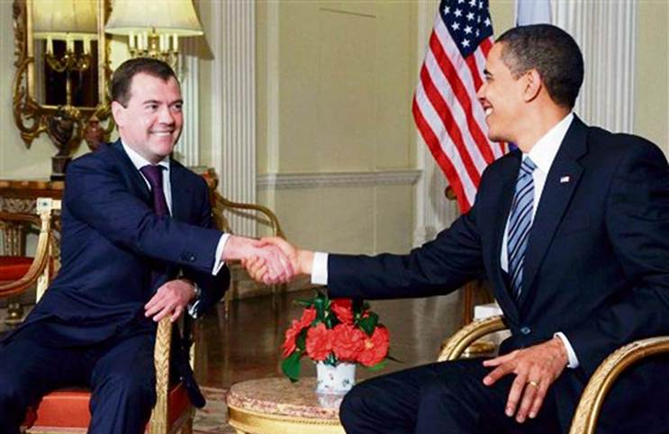
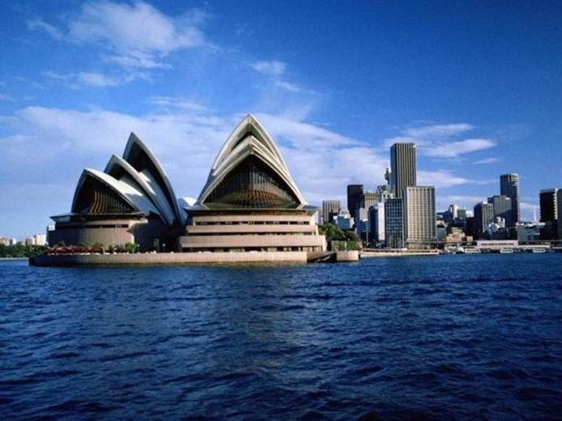
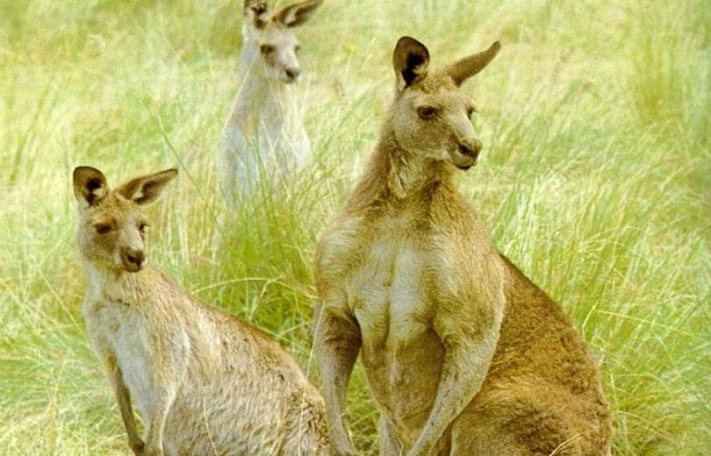
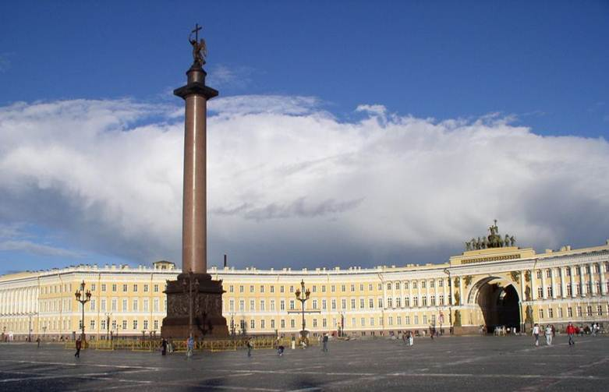
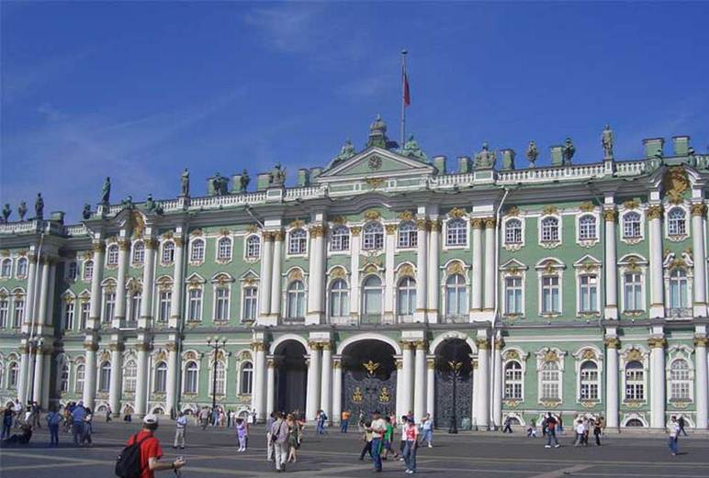
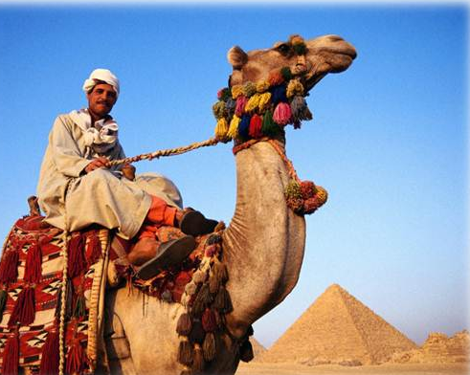



Slide 5
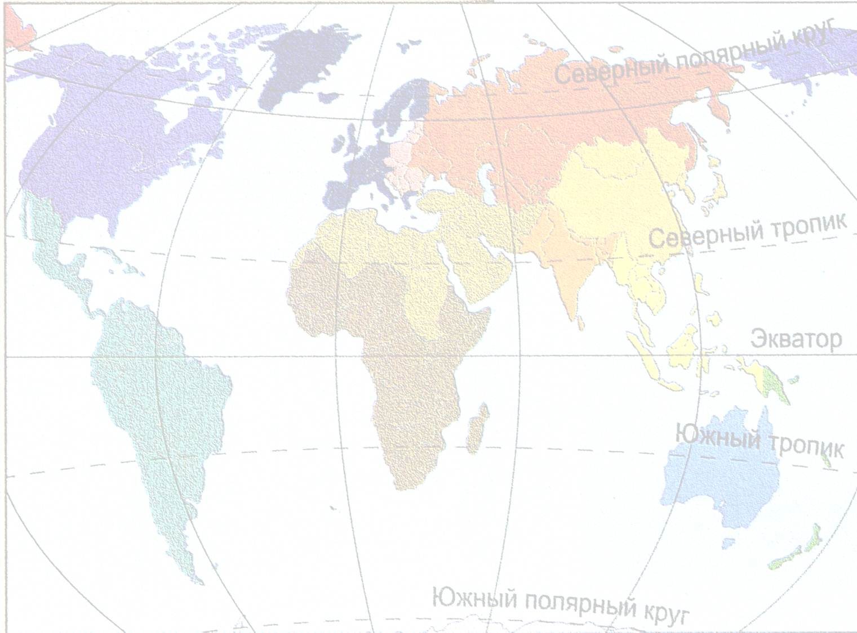
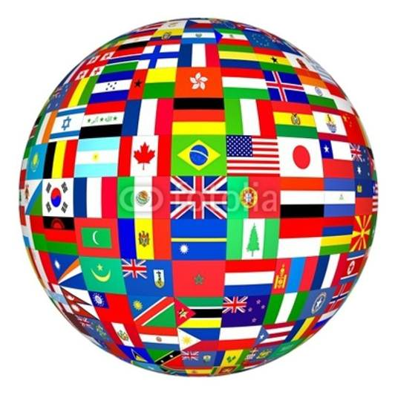
Историко –культурные
районы мира.

Slide 6

Задачи урока-конференции.
1. Что такое историко-культурный район?
2. По каким признакам территорию Земли делят на районы?
3. Какие историко-культурные районы выделяют?
4. Чем отличаются историко-культурные районы мира?

Slide 7
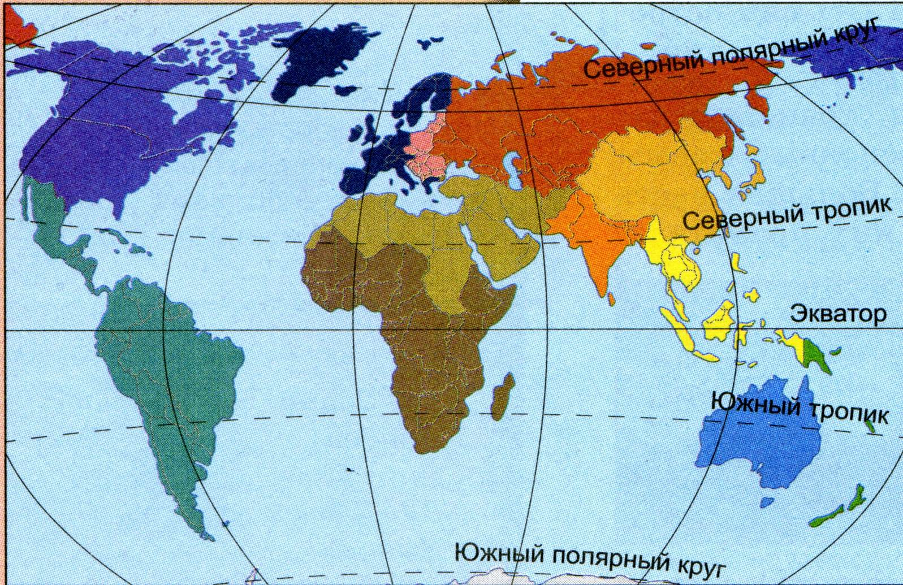
Историко-культурные районы мира.
Центрально-Восточная Европа
Российско-Евразиатский регион
Западная Европа
Восточная Азия
Северная Америка
Юго-Восточная Азия
Латинская Америка
Южная Азия
Океания
Северная Африка и Средний Восток
Африка южнее Сахары
Австралия

Slide 8

1. Определение
Историко-культурный район – это
территория, культурная область, имеющая свой путь исторического развития.

Slide 9

2. Принципы выделения районов.
Историческое развитие территории.
Особенности культуры, быта, традиций и хозяйственной деятельности населения.

Slide 10
Историко-культурные районы мира.
Центрально-Восточная Европа
Российско-Евразиатский регион
Западная Европа
Северная Америка
Восточная Азия
Юго-Восточная Азия
Латинская Америка
Южная Азия
Океания
Северная Африка и Средний Восток
Африка южнее Сахары
Австралия

Slide 11
Характеристика историко-культурных районов мира.
Название района | Страны входящие в район | Природные отличия района | Особенности населения и хозяйства района | Примеры городов и их достопримечательности
Западная Европа

Slide 12
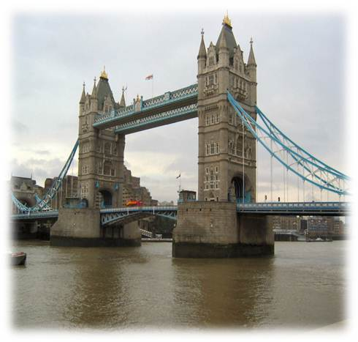
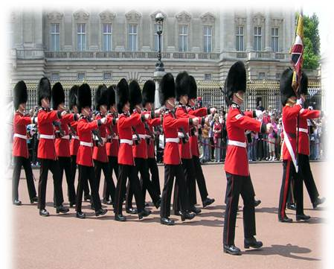
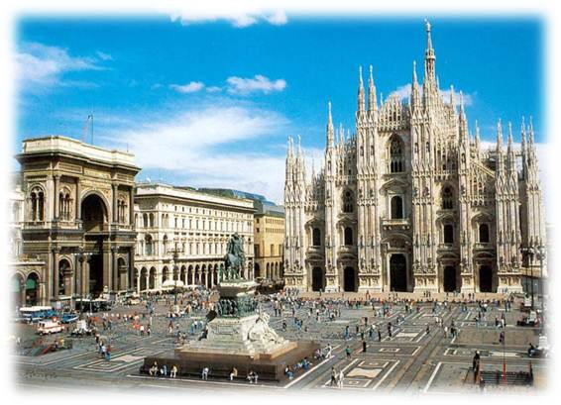
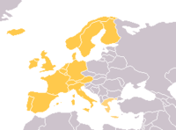
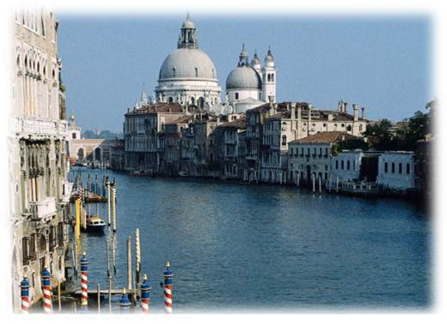
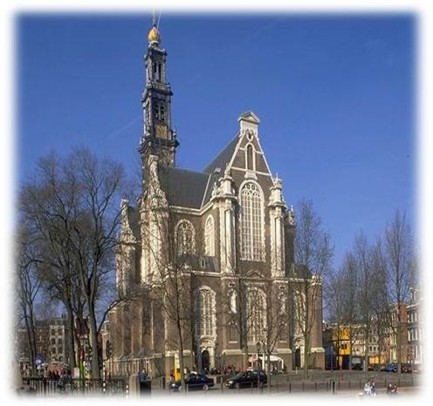

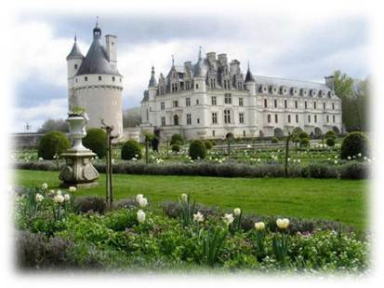
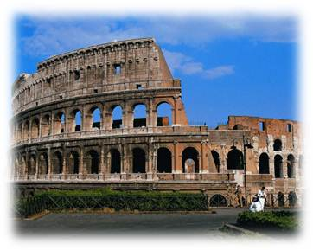
Западная Европа

Slide 13
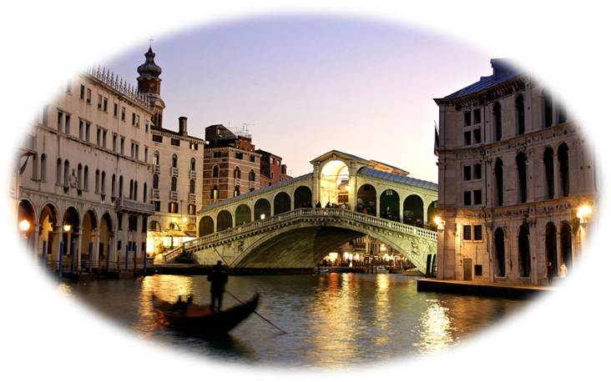
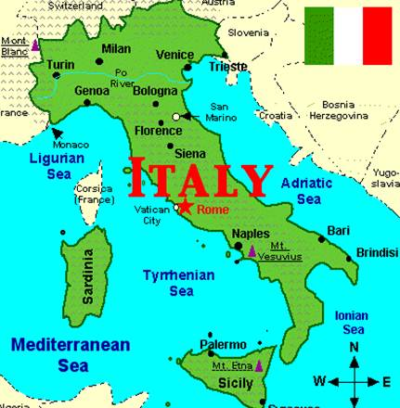
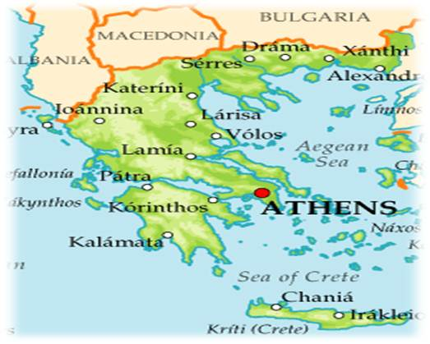
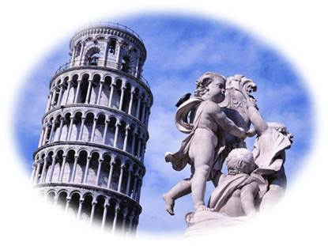
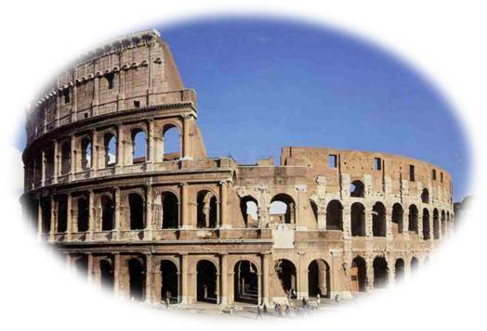


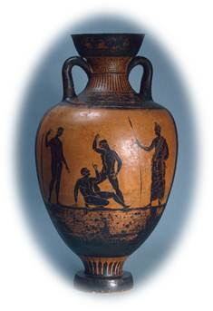
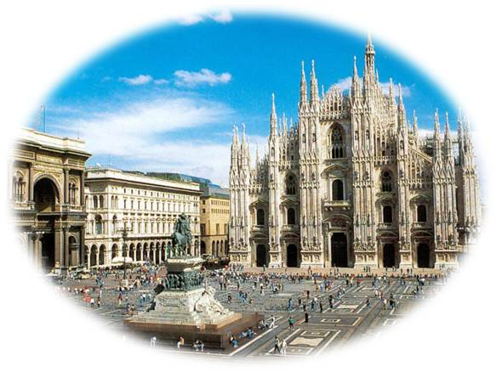
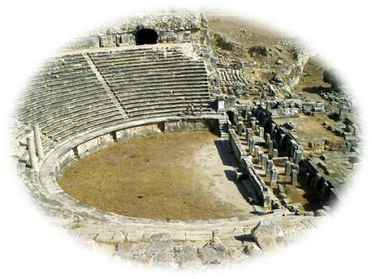
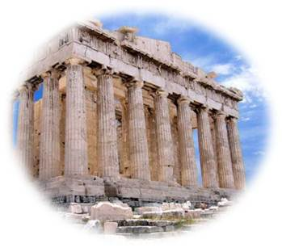

Slide 14
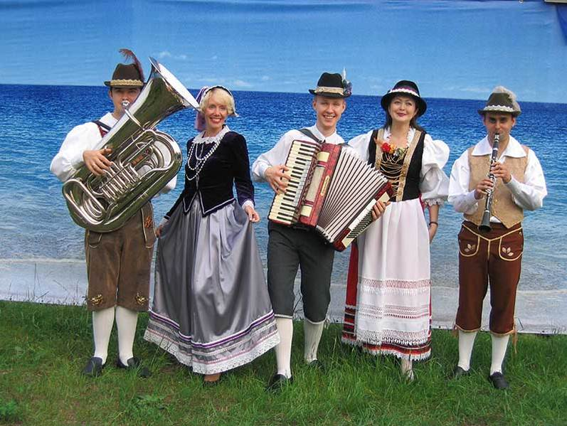
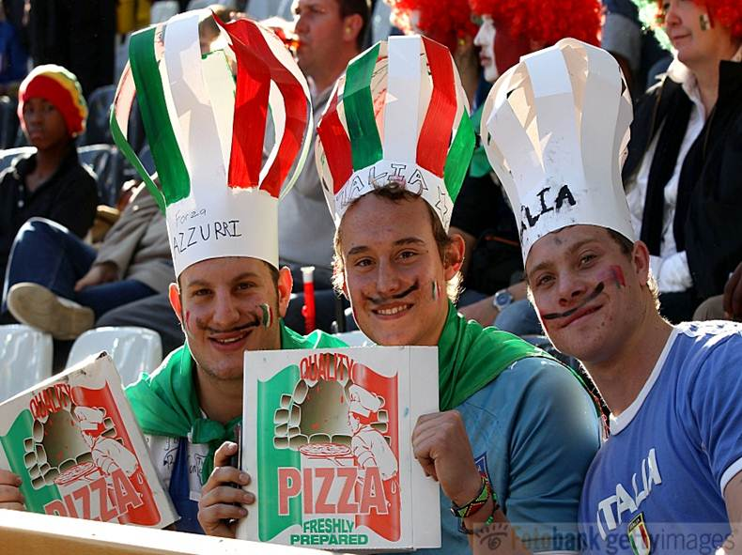
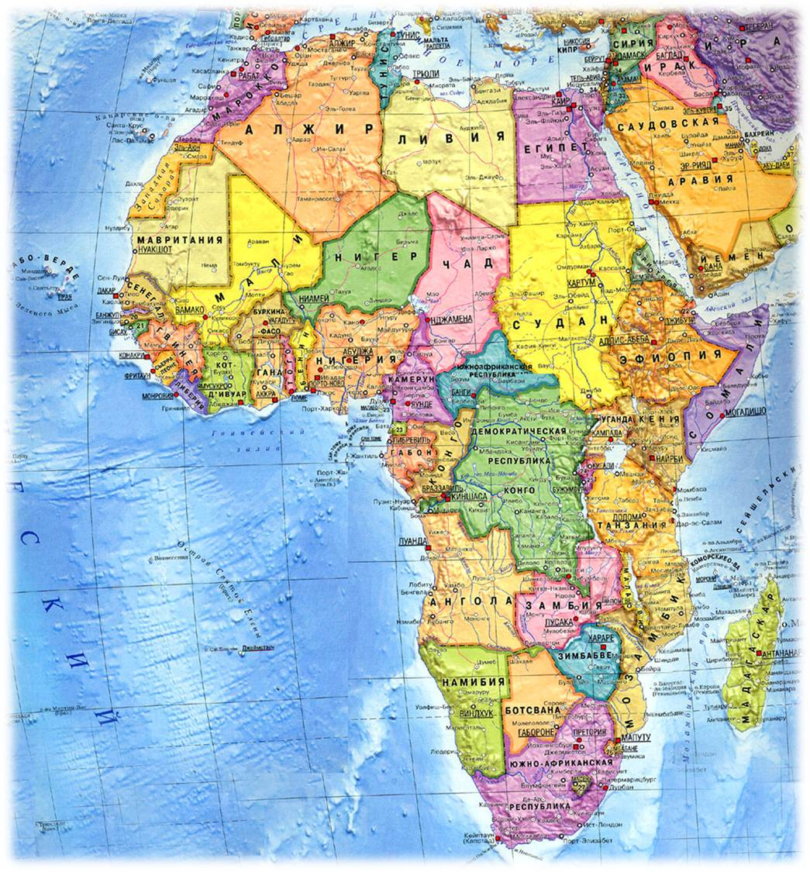
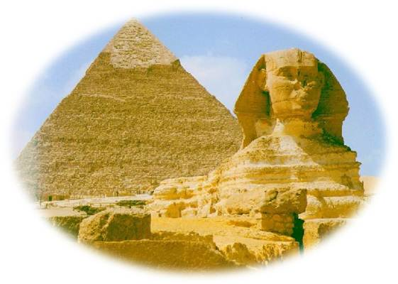
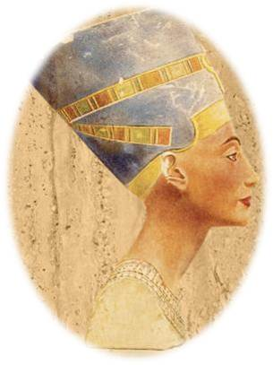






Египет

Slide 15





Центрально – Восточная Европа.

Slide 16











Slide 17









Российско – Евроазиатский регион.

Slide 18










Slide 19





Северная Африка и Средний Восток.

Slide 20






Европа
Азия
Африка

Slide 21







Африка южнее Сахары.

Slide 22








Slide 23

Мы узнали …
1. Историко-культурный район – это …
территория, культурная область, имеющая свой путь исторического развития.
2. В основе деления мира на историко-культурные районы лежат
особенности…
культуры, быта, традиций и хозяйственной деятельности людей.
3. Франция и Испания входят в состав …
Западной Европы.
4. В Центрально-Восточной Европе самое большое
государство по площади …
- Польша.

Slide 24
«Для меня сегодняшний урок».
Урок | Я на уроке | Итог
1. Интересно | 1. Работал | 1. Понял материал
2. Скучно | 2. Отдыхал | 2. Узнал больше, чем знал
3. Безразлично | 3. Помогал другим | 3. Не понял

Slide 25

Домашнее задание.
§ 17,
стр. 52-53 пересказ.
Выступающим подготовить сообщения.

Slide 26

Спасибо за урок!

